Slide 1
ЗНАЧЕНИЕ ДЫХАНИЯ. ОРГАНЫ ДЫХАТЕЛЬНОЙ СИСТЕМЫ; ДЫХАТЕЛЬНЫЕ ПУТИ, ГОЛОСООБРАЗОВАНИЕ. Заболевание дыхательных путей.

Slide 2
Значение дыхания
1) обеспечение организма кислородом и использование его в ОВР;
2) образование и удаление из организма углекислого газа, паров воды и аммиака;
3) окисление.
Формула окисления: органические вещества+кислород=углекислый газ+вода+энергия.

Slide 3
Дыхание – это обмен газов между клетками и окружающей средой.
Различают легочное – обмен газов между кровью и атмосферным воздухом в органах дыхания; тканевое дыхание – обмен газов между кровью и клетками тканей.

Slide 4
Функции органов дыхания:
1) газообмен;
2) теплорегуляция;
3) голосообразование.

Slide 5
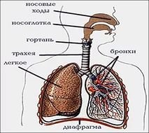
Строение органов дыхания

Slide 6
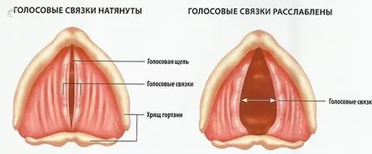
Голосообразование

Slide 7
Трахеи и бронхи

Slide 8
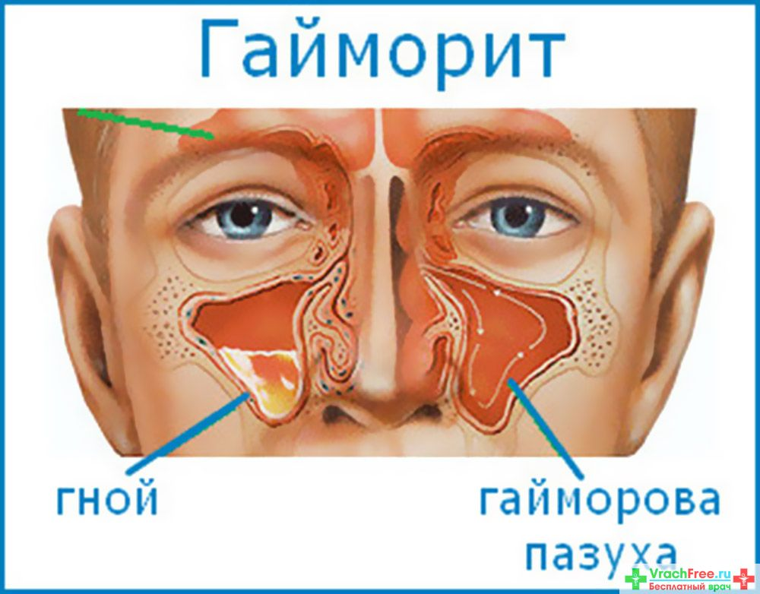
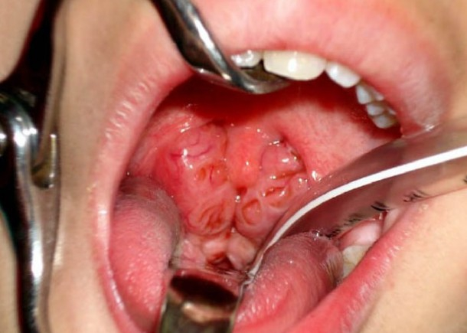
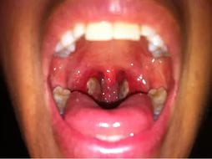
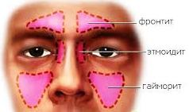
Заболевания дыхательных путей

Slide 9
